Slide 1


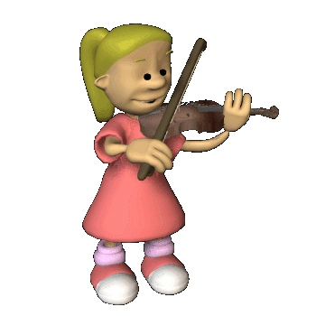

Chào các em!
MÔN: ÂM NHẠC
Lớp: 3
GV: Nguyễn Thị Phượng

Slide 2


Slide 3

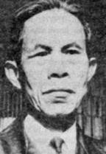
Vài nét về tác giả, tác phẩm:
Nhạc sĩ: Văn Chung. Tên thật: Mai Văn Chung.
Ngày sinh: 20 tháng 6 năm 1941
tại Hải Hưng. Mất: ngày 27 tháng 8 năm 1984 tại Hà Nội.
Nhạc sĩ có nhiều đóng góp cho nền âm nhạc Việt Nam. Thể loại: Nhạc tiền chiến, nhạc đỏ,….
Tác phẩm nổi tiếng: Bóng ai qua thềm, Lì và sáo, lượn tròn lượn khéo, Đếm sao,...
Văn Chung

Slide 4

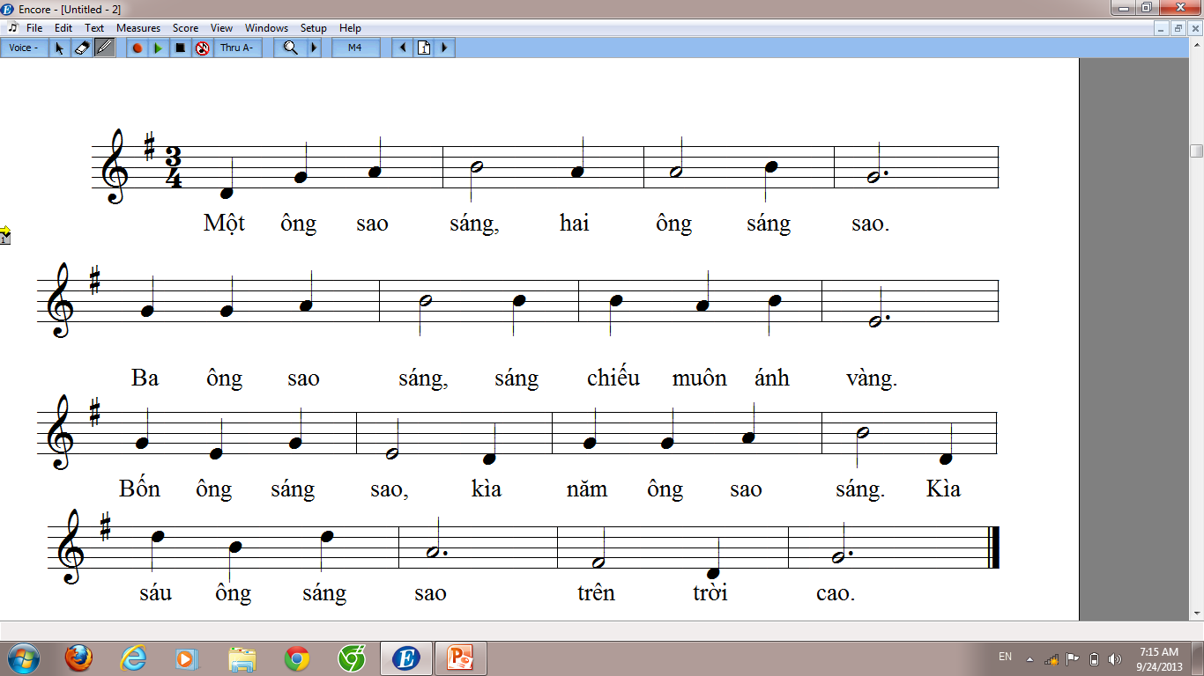
Âm nhạc
Học hát: Đếm Sao.
Vừa phải-Nhịp nhàng.
/
/
/
/

Slide 5
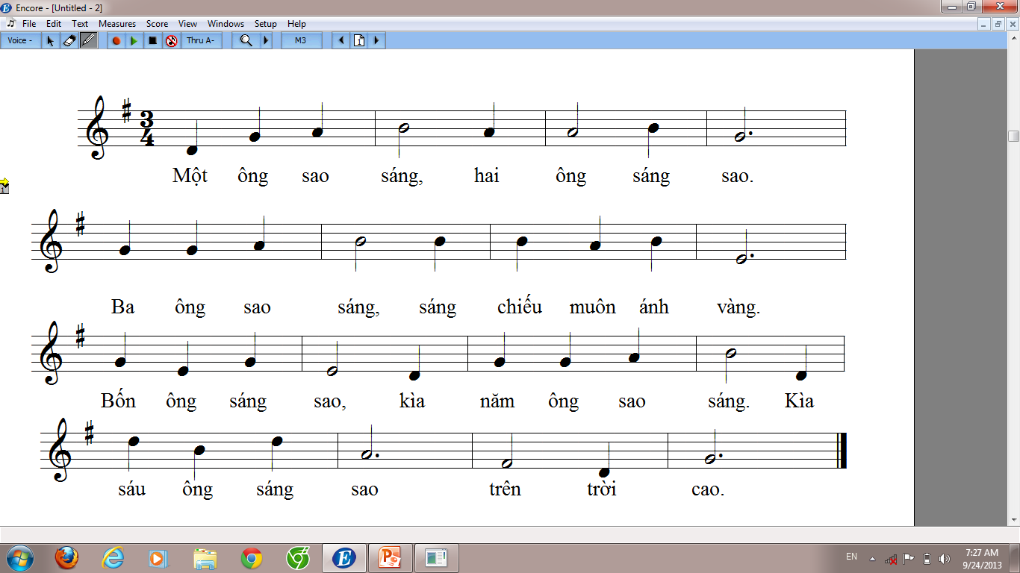
Học hát từng câu:
Câu 1:
Câu 2:

Slide 6
Câu 3:
Câu 4:

Slide 7
Hát kết hợp gõ đệm theo tiết tấu
Một ông sao sáng hai ông sáng sao
Ba ông sao sáng, sáng chiếu muôn ánh vàng.
Bốn ông sáng sao, kìa năm ông sao sáng.
Kìa sáu ông sáng sao trên trời cao.
X x x x x x x x
X x x x x x x x x
X x x x x x x x x
X x x x x x x x

Slide 8

Nội dung
Bài hát: Đếm sao với giai điệu vui tươi, nhịp nhàng ước mơ cho bầu trời mãi một màu xanh với những ngôi sao lấp lánh chiếu sáng vào tâm hồn trẻ thơ.

Slide 9
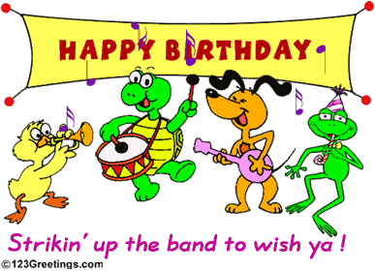

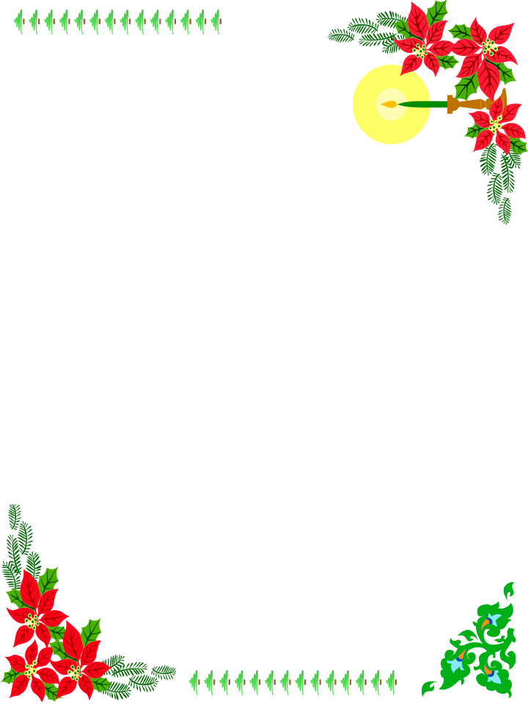
Chào các em!

